Slide 1
CS231N REVIEW

Slide 2
CONTENTS
1/ Introduction
2/ Train, validation and test data / parameter and hyperparameter
3/ K-Nearest neighbor
4/ Linear classification
5/ Fully-connected layer
6/ Loss function
7/ Regularization
8/ Optimization
9/ Backpropagation
10/ Neuron Network
11/ Activation function
12/ Data processing
13/ Weight initialization
14/ Batch normalization
15/ CNN
16/ Max Pooling
17/ Some famous model
18/ Frameworks
19/ References

Slide 3
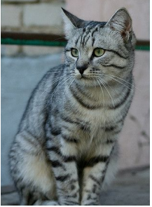
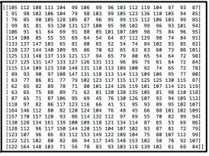
1/ Introduction
This lecture use python and Numpy library in python
Image Classification

Slide 4
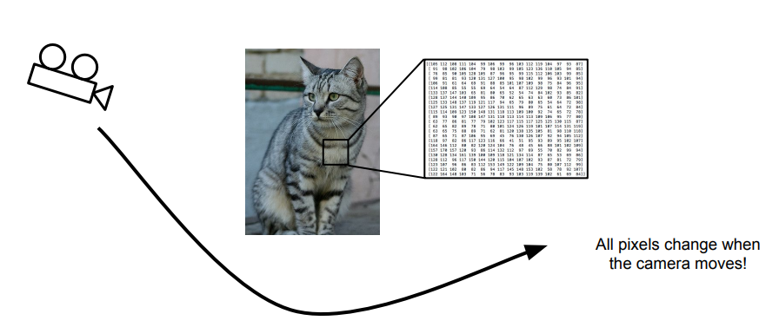
Viewpoint variation

Slide 5
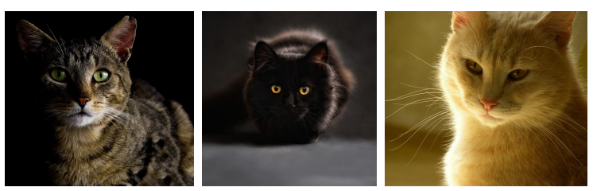
Illumination
Notes:
Ánh sáng

Slide 6
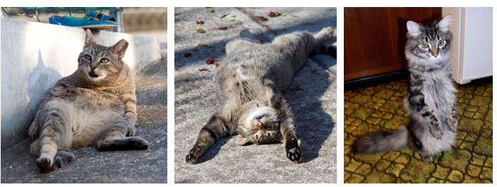
Deformation

Slide 7

Occlusion
Notes:
Loại trừ

Slide 8
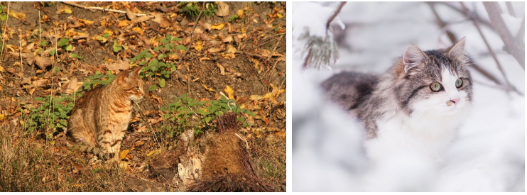
Background Clutter
Notes:
Nhiễu back ground

Slide 9
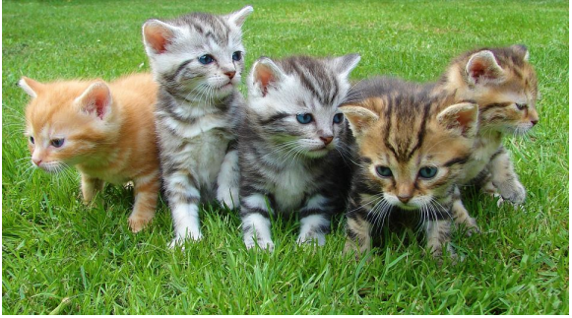
Intraclass variation
Notes:
Các biến thể hình dạng

Slide 10
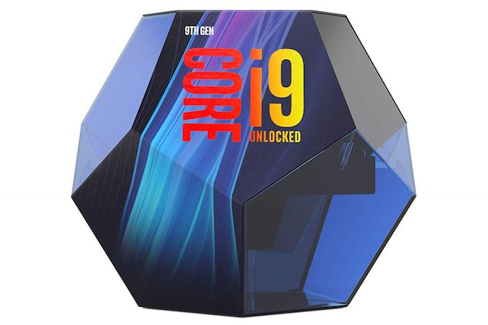


Slide 11
2/ Train, validation and test data / parameter and hyperparameter
Train data use in training step
Validation data use to check the accuracy of model through training set
Test data is a private data that only use when all finish.
Cross-validation use in small dataset
Parameter is value that can be learned in training step
Hyperparameter is the special parameter which unchanged through training step. (E.g: k number in K-mean, weight-scale, reg,etc)

Slide 12
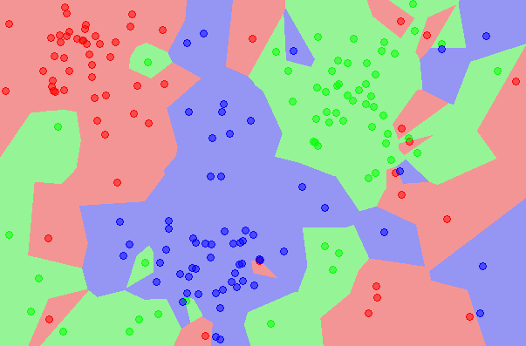
3/ K-Nearest neighbor
K-Nearest-neighbor -> Supervised learning
Notes:
_Phân biệt 1 chút giữa K-mean-clustering và K-nearest-neighbor: 1 bên là cho unsupervised learning, 1 bên là cho supervised learning. K-mean-clustering là 1 thuật toán rất tốt và cơ bản nhất của unsupervised learning để nhóm các dữ liệu lại thành từng cụm có liên quan
_ Lấy ảnh làm ví dụ, ảnh kĩ thuật số là matrix gồm các bao gồm các điểm dữ liệu, mỗi điểm gọi là 1 pixel thường có 3 lớp R,G,B. Ta nói 2 ảnh giống nhau khi các điểm ảnh trên ảnh này mang giá trị bằng với giá trị trên điểm ảnh kia ở cùng kiểu dữ liệu (uint8, float32, etc). Để tính toán chúng ta reshape ảnh về thành 1 vector có độ dài = 3*dài*rộng (đơn vị pixel). Độ khác biệt giữa 2 bức ảnh là khoảng cách giữa 2 vector, chúng ta có thể dễ dàng tính khoảng cách 2 vector bằng L2 hoặc L1 (thường là dung L2).
_ Ở K-Nearest Neighbor, với mỗi ảnh trong test set ta reshape thành vector rồi tính khoảng cách giữa ảnh đó với tất cả các ảnh trông tập training set, sau đó chọn ra K ảnh gần nhất, sau đó lấy label có tần số xuất hiện cao nhất làm label cho ảnh trong test set. Cach này khá là không hay vì model của chúng ta chả học được gì từ tập training set, bên cạnh đó accuracy của nó cũng khá thấp, phải nhớ hết toàn bộ các training data phía trước, nhiều lúc lên tới hang gigabyte data.
_ Nói thêm: ở K-mean-clustering, để xác định các cluster ta làm theo các bước sau:
1- Chọn số lượng cluster, là số K
2- Chọn random K điểm làm CLuster.
3- Tính khoảng cách từ mỗi cluster tới tất cả điểm ảnh, dán label cho mỗi điểm bằng cluster mà khoảng cách nhỏ nhất
4- Giờ mỗi cluster sẽ là 1 list tập hợp các điểm gần nó nhất
5- Tính trung bình tọa độ tất cả nhưng điểm trong 1 cluster
+ Nếu thấy trùng với tọa độ của cluster cũ -> ngưng
+ Nếu tọa độ không trùng, dùng nó làm cluster mới rồi làm lại từ bước 3

Slide 13
4/ Linear classification
Part in Image Classification which take label and image from data set
Have 2 main features:
+ Scores: scores of each pics to every label
+ Loss function: return a number show the different from scores of pics to its true labels

Slide 14
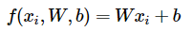
5/ Full-connected layer
Connect all pixel of pics to its weight by function:
Xi: vector input, shape (N,D); N is number of pics and D is number of pixels
W, b: parameters learned in training step
+W: shape (D x H); D is number of pixels and H is number of node in next layer
+ b: shape (H,)

Slide 15
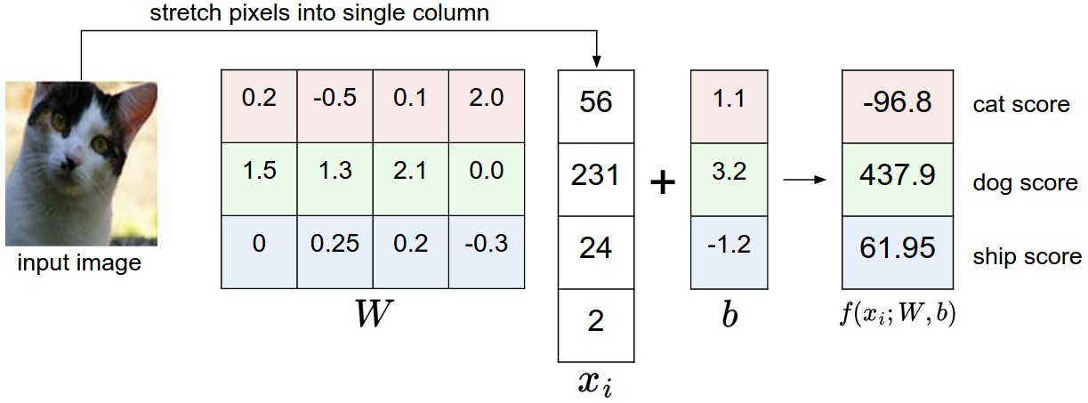

Slide 16
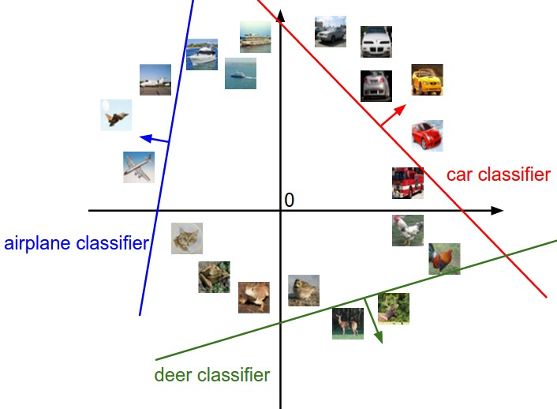

Slide 17
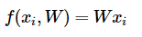
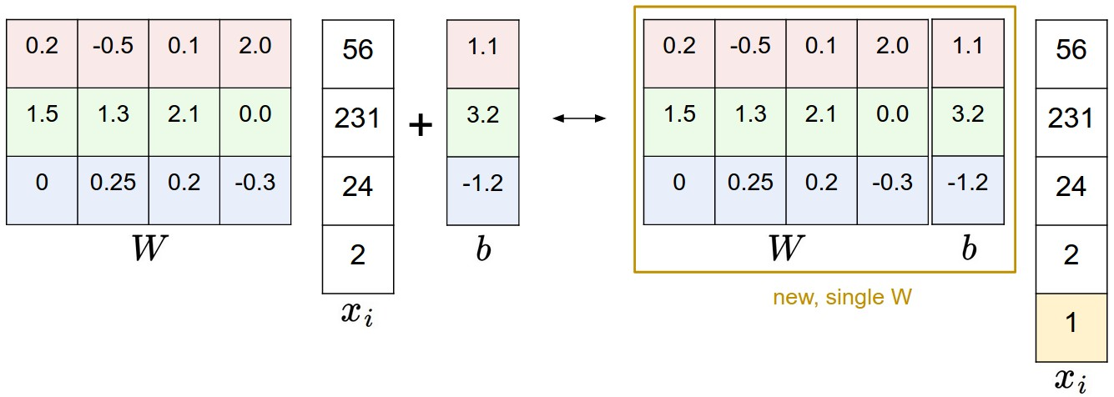

Slide 18
6/ Loss function
Compute by parameter W and data (x,y).
The lower the better
2 kinds:
+ SVM loss
+ Softmax loss

Slide 19
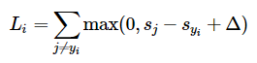
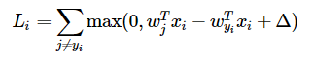
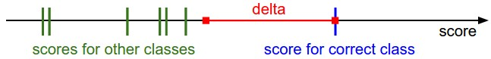
SVM loss
Notes:
SVM loss muốn scores của labels đúng phải lớn hơn scores của các label khác ít nhất 1 khoảng delta, nếu không giá trị loss sẽ lớn thêm

Slide 20
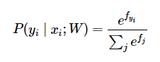
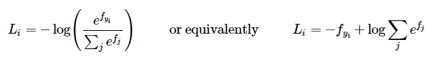
Softmax function
Notes:
Hàm softmax có tác dụng làm nổi bật giá trị lớn nhất trong 1 chuỗi và làm chìm các giá trị khác nhỏ hơn và giới hạn tổng của chúng sẽ bằng 1.
Dạng phân phối xác xuất
Cross entropy

Slide 21
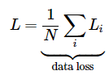
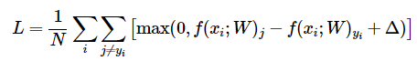

Slide 22
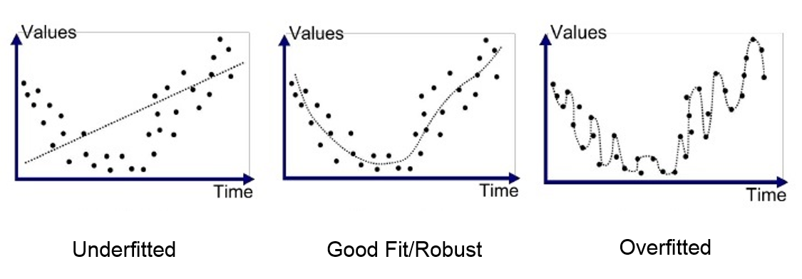
7/ Regularization
UNDERFITTING
OVERFITTING
Notes:
Underfitting là do: mô hình này không phù hợp với tập dữ liệu này, mô hình quá đơn giản, không đủ độ phức tạp
Overfitting là do quá ít dữ liệu, mô hình quá phức tạp, có thể giải quyết bằng cách giảm số feature hoặc giảm bậc hoặc 1 cách khác là regularization

Slide 23
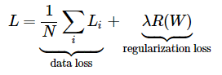
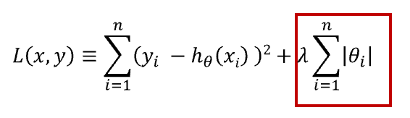
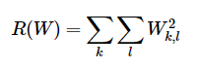
Loss with reg
L1 Norm
L2 Norm
Notes:
_ lambda là 1 hyperparameter, là hệ số để quy định độ quan trọng của reg loss, lambda càng lớn nghĩa là loss function càng phụ thuộc vào reg loss nhiều hơn điều này sẽ giảm việc bị ảnh hưởng bới data loss phức tạp. Regularization loss không phụ thuộc vào tập data mà phụ thược vào các parameter
_ Norm là gì: là việc ta thể hiện 1 vector thành 1 giá trị trong khoảng (0: inf)
2 dạng norm phổ biến là L1 và L2:
_ Tuy nhiên người ta chuộng dung L2 hơn, vì nó dễ đạo hàm hơn và làm nổi bật được parameter bằng phương trình bình phương. CHính do vậy nên L2 norm thích hợp với những phương trình tính toán phức tạp hơn -> phù hợp với machine learning

Slide 24

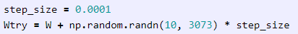
8/ Optimization
Find the best W -> min Loss
i/Random search
=> acc: 15.5%
ii/ Random local search
acc: 21.4%
iii/ Following the Gradient

Slide 25
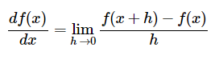
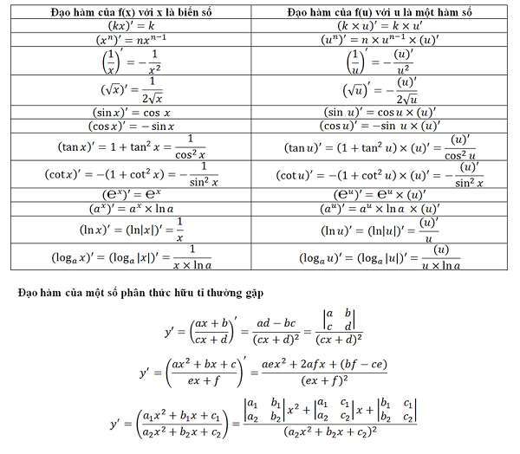
Gradient
Numerical Gradient
Analytic gradient
Notes:
_Gradient là dốc, ở đây là tạo đồ dốc cho loss function để giảm xuống
_ numerical là phương pháp tính theo định nghĩa hàm lim, còn analytic là theo các công thức đạo hàm. Thường người ta ưa chuộng xài cách 2 hơn
_ Với mỗi hàm khsac nhau thì có cách đạo hàm khác nhau

Slide 26
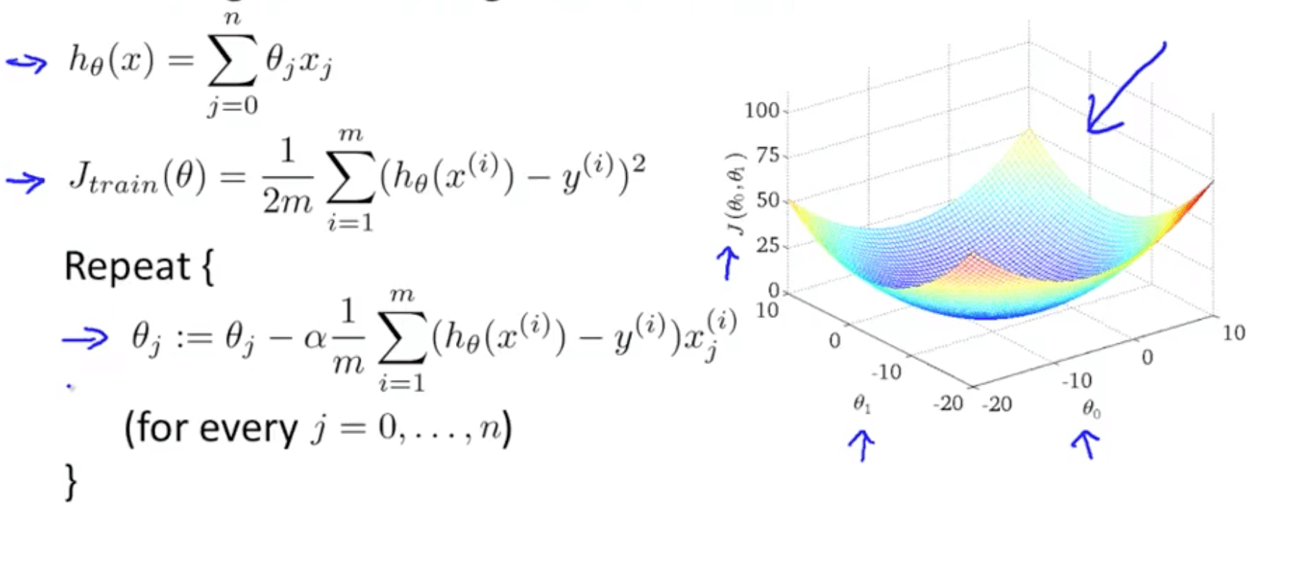
Stochastic Gradient Descent (SGD)
Vanilla gradient
Mini-batch gradient
Notes:
_ điều kiện dừng: + giới hạn số lần cập nhật, kiểm tra loss function, hoặc kiểm tra sự khác nhau giữa 2 đạo hàm liên tiếp hoặc kiểm tra trong tập validation

Slide 27
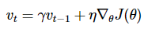
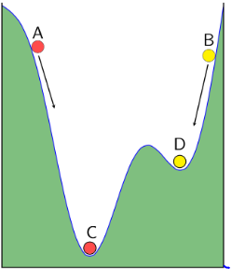
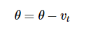
SGD Momentum
Notes:
_ Dấu trừ thể hiện cho việc đi ngược hướng gradient
_ Vượt qua được các điểm local minima để đến global minima

Slide 28
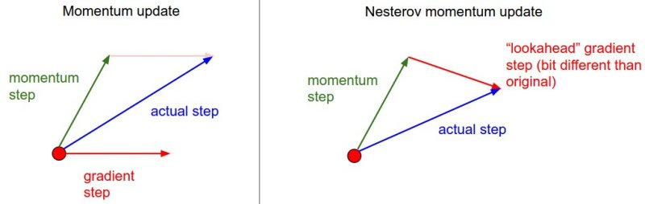
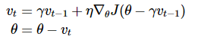
Nesterov accelerated gradient (NAG)
Notes:
_ SGD- momentum qua được các điểm local minima nhưng phải mất rát lâu mới ổn định được ở cuối
_ Thuật toán này giúp W hội tự nhanh hơn bằng cách:
+ momentum là tổng của vecto momen và vecto grad
+ NAG là sử dụng vector grad dự đoán cho lần tiếp theo và momentum step

Slide 29
Momentum NAG

Slide 30
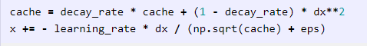
RMSprop
Learning-rate can be updated through each epoch

Slide 31
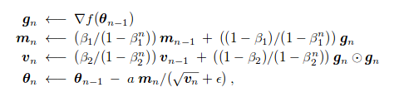
Adam
Notes:
Mục đích chính của adam là do có phanh hãm bằng công thức chia v, ta có thể nói tốc độ hội tụ của adam sẽ khá nhanh hơn các cách optimaz còn lại

Slide 32
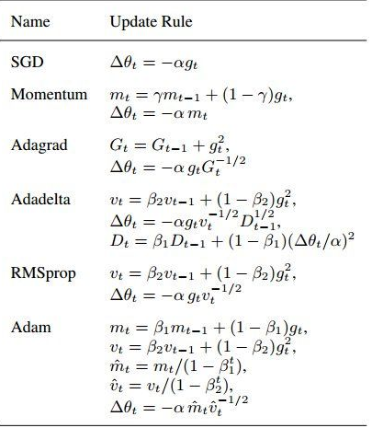

Slide 33
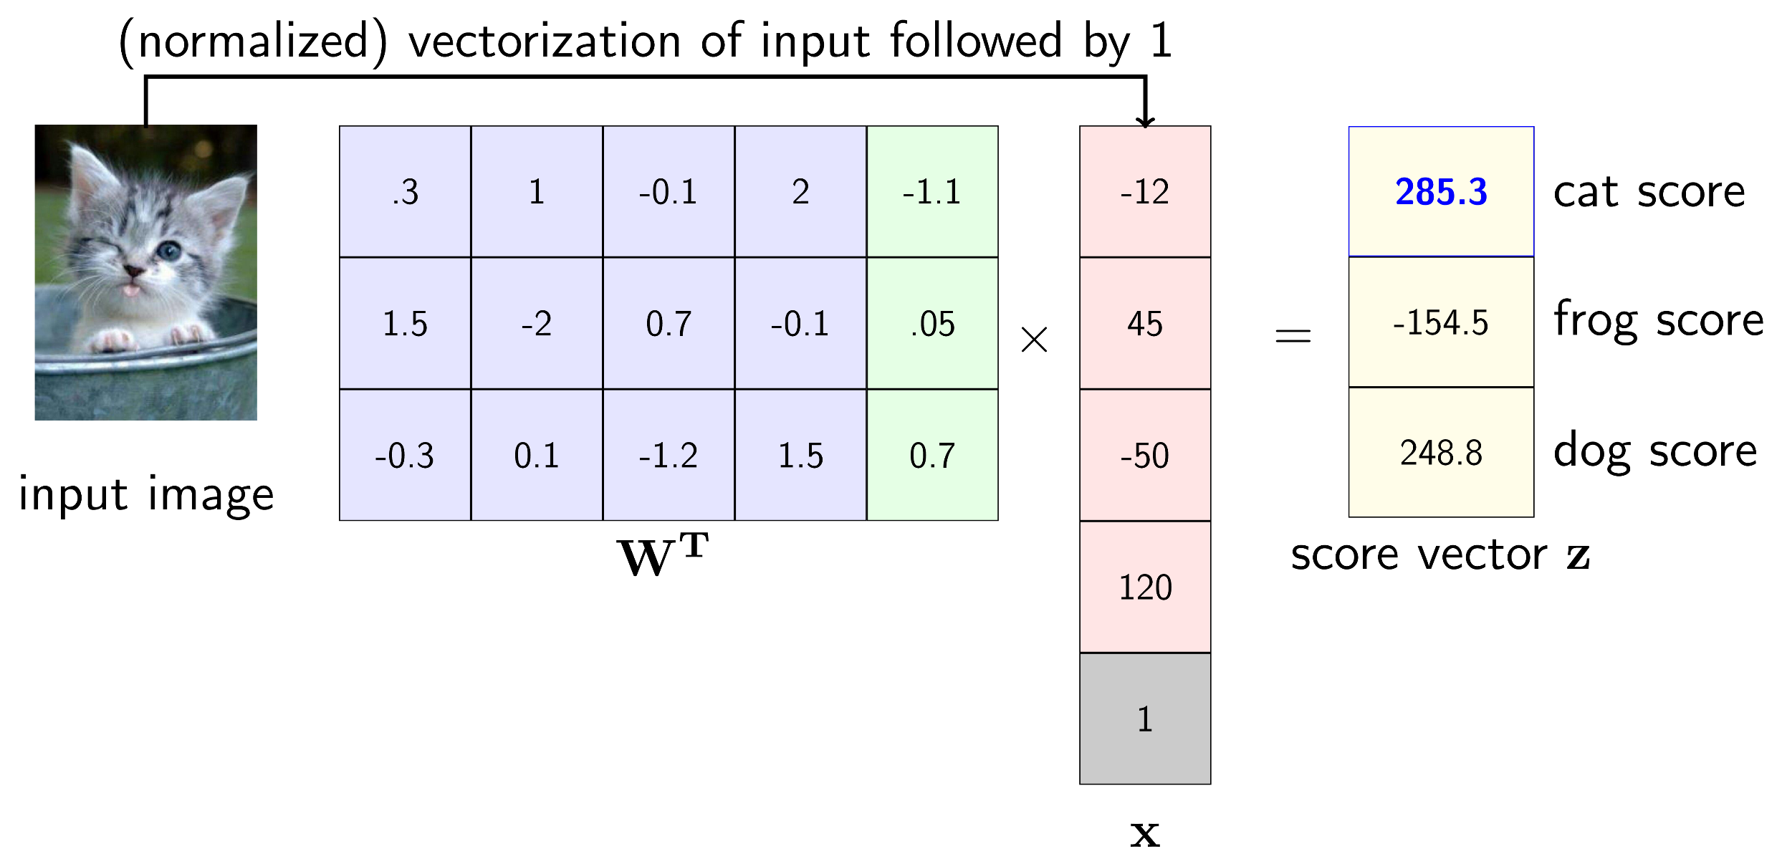

Slide 34
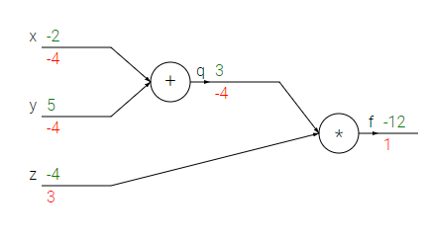
9/ Backpropagation
Notes:
_ ở phần trc chúng ta đã biết cách để tối ưu hóa W, nhưng dW ở đâu ra, tới bước tiếp theo là lan truyền ngược.

Slide 35
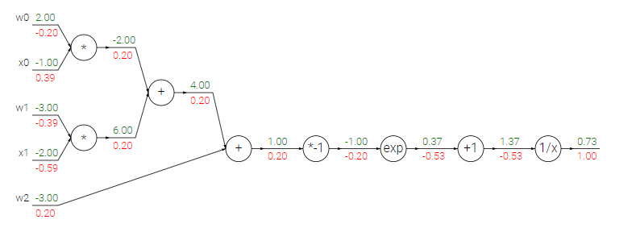
Sigmoid example
Notes:
Đi từ kết quả loss về tới các điểm nút, lan truyền ngược giúp ta tìm được tát cả các đạo hàm theo loss function
1 vòng lặp giữa forward, optimize và backprop
Điều kiện dừng -> validation acc tang, loss giảm

Slide 36
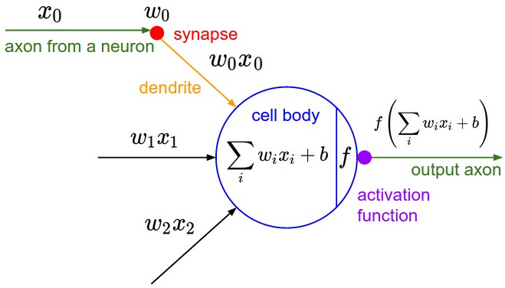
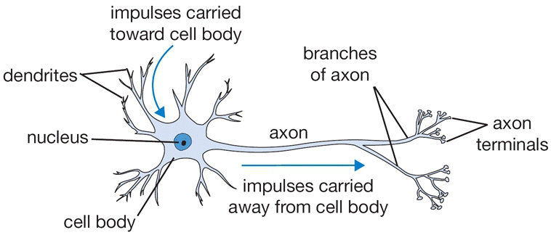
10/ Neural network
Notes:
Lấy ý tưởng từ mạng neural thần kinh của con người, các nơ ron đơn lẻ gọi là perceptron. Cac tín hiệu đi vào trong 1 đầu và ảnh hưởng đến quyết định cuối cùng

Slide 37
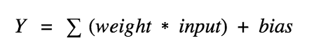
11/ Activation function
Decide that the result activated or not
The range will become inf
It is linear function
Notes:
Activate function giúp chúng ta kiểm soát đầu ra của 1 nơ ron này để thành đầu vào thích hợp cho 1 neural tiếp theo
Ngoài ra activate function giúp function của chúng ta không còn là linear function (thứ mà cho acc không cao)

Slide 38
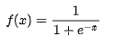
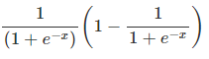

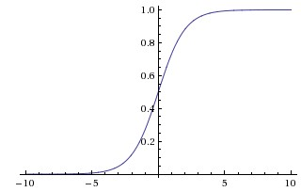
Sigmoid
Used in past because its derivative is
beautiful
Limited in range (0:1)
-> gradient = 0

Slide 39
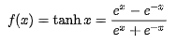
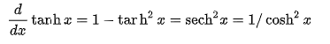
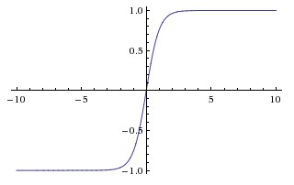
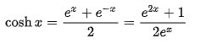

Tanh
Similar problem with Sigmoid function
Notes:
Ngoài ra sigmoid và tanh còn có 1 nhược điểm lớn là vanishing gradient
Chúng còn gây ra hiện tượng vanishing gradient là sau mỗi lần backprop qua mỗi layer giá trị dout càng nhỏ và càng -> 0 khiến cho việc cập nhật các parameter ở các layer đầu rất khó khan

Slide 40



Rectified linear units (ReLu)
Become more and more famous
Notes:
Nhờ tính đơn giản của hàm mà vẫn biến phương trình thành được non linear, ngoài ra đạo hàm của ReLu cũng rất đơn giản
Tuy nhiên với việc bỏ hoàn toàn các input <0 sẽ làm mất đi các đữ liệu ở các điểm đó nên ta có 1 số biến thể khác của ReLu giúp giải quyết vấn đề này

Slide 41


Leaky ReLu

Slide 42

Neural Network architectures
Notes:
Trong N-layer NN chúng ta không tính input layer, nên mạng 1 neural vẫn là có 2 layer là input và output
Output layer thường sẽ k có activation function sau đó vì nó chứa để tính scores (là mục tiêu thực cuối cùng mà chúng ta cần tính

Slide 43


Notes:
Ta có thể thấy với càng nhiều hidden layer, ta càng phân hóa được tập dữ liệu rõ rang hơn, tuy nhiên nếu model quá phức tạp sẽ dần dẫn đến hiện tượng overfitting
Tới đây ta hãy nhớ lại là có 1 phương pháp là regulazation, ta ứng dụng nó sẽ được kết quả như sau, dễ dàng thấy hệ số phụ thuộc reg càng lớn thì kết quả model càng được phân hóa nhiều hơn và tránh overfitting

Slide 44

12/ Data processcing
Notes:
Là bước đưa tập data của chúng ta về trục đọa độ và giảm chiều, giảm giá trị nhưng vẫn giữ tỉ lệ giữa các data để thuận tiện cho việc tính toán

Slide 45


13/ Weight initialization
Small random numbers
Xavier initialization:
Notes:
Các phương pháp khởi tạo weight:
1/ Small random numbers là dung 1 weight_scale nhỏ để khởi tạo W, tuy nhiên nếu ta có 1 tấm hình quá nhỏ, ta sẽ cần 1 weight lớn để việc tính toán tốt hơn, ngược lại nếu tấm hình quá lớn, lượng pixel quá nhiều ta sẽ cần khởi tạo 1 weight nhỏ để cân bằng
2/ Khởi tạo Xavier: ta có thể dễ dàng kiểm soát hyperparameter weight_scale phụ thuộc vào lượng pixel trên hình

Slide 46

14/ Batch normalization
Notes:
Thường đứng sau lớp conv hoặc lớp FC, cùng ý tưởng với việc normalized data, sau mỗi lớp layer chúng ta chuẩn hóa dữ liệu lại lần nữa giúp việc tính toán đơn giản hơn, tuy nhiên không phải bao giờ chuẩn hóa dữ liệu về gốc tọa độ cũng tốt. Trong lớp batchnorm chúng ta có them 2 parameter là gamma và beta giúp chúng ta scale và dịch chuyển data đến vùng hợp lí tính toán. 1 mặt khác chúng ta cũng muốn model phức tạp hơn để có acc cao hơn

Slide 47

Test
Notes:
Trong pha test chúng là sẽ sử dụng running_mean và running_var mà ta đã tích lũy được ở training set, lí do như đã nói từ đàu là chúng ta không dùng được các giá trị trong test set để tính tham số nên ta sẽ lấy các mean và varience theo từng epoch học trước đó để dùng cho giá trị x mũ trong quá trình test

Slide 48

Drop out
A part of regularization.
Have an hyperparameter p
Notes:
Là 1 phần của regularization, drop out là ngẫu nhiên loại bỏ những giá trị ở output để làm input cho đầu vào tiếp theo nhẹ hơn, loại bỏ là cho giá trị về 0
Với parameter p trong range 0-1 ta sẽ có p% 1 giá trị bị đưa về 0. Ở mạng neural network không giống linear Regression là ta đẩy bậc của phương trình lên mà đẩy số hidden layer lên -> drop out giúp đơn giản hóa phương trình và giúp chúng k bị overfitting

Slide 49

Test
Notes:
Thay vì ta phải gieo xúc sắc xem unit nào được tính, unit nào không được, tính ra rồi cộng trung bình lại thì ta chỉ cần lấy parameter ở layer đó nhân với trọng số p, vì khi các unit được sử dụng với xác xuất như trên, các W cũng được update với tỉ lệ tương tự

Slide 50


15/ Convolution neural networks (CNN)
Network have convolution layer
Split picture to many feature to give it a scores
Notes:
This is an simple model from CNN, now we start step by step to understand this

Slide 51

Convolution layer
Filter: FxHxWxC
E.g: filter 96x11x11x3
Notes:
Với số lượng filter chính là số feature mà chúng ta sẽ dò trong ảnh

Slide 52



Notes:
Từ đây ta có thể cho ra số điểm rât rõ rang cho từng feature, nếu điểm càng cao thì càng nhiều khả năng ở đó có feature đó

Slide 53


16/ Max pooling
Notes:
Lấy giá trị lớn nhất trong từng lớp feature sẽ thể hiện liệu trong hình có đặc tính đó k

Slide 54

Notes:
An simple cNN

Slide 55
17/ Some famous model
AlexNet:
Made by Alex Krizhevsky, Iiya Sutskever and Geoffrey E.Hinton
Champion of ImageNet contest in 2012, about classification 1000 class with 1.2 millions high quality pictures. With 17% error
Have 60 millions parameters and 650.000 neurons.
Include 5 conv layer, 3 full-connected layer and softmax loss
God father of Deep Learning
Notes:
AlexNet: lam boi Alex Krizhevsky, Iiya Sutskever và Geoffrey E.Hinton

Slide 56

[

Slide 57


Slide 58




18/ Frameworks
Caffe2
CNTK
PyTorch
TensorFlow
MXNet

Slide 59
Tensorflow
Many library for Python
Available for C and C++
Auto backprop, create filter conv
Support a lots mathematics

Slide 60
19/ References
https://dominhhai.github.io/vi/2017/12/ml-overfitting/
http://cs231n.github.io/
https://labs.septeni-technology.jp/technote/ml-01-introduction-to-machine-learning/
https://machinelearningcoban.com/
https://www.kaggle.com
https://medium.com
https://www.quora.com/
https://towardsdatascience.com/

Slide 61
THANK YOU FOR LISTENING!

